Slide 1
Районный открытый урок географии в 9 классе
«Разбор заданий ОГЭ-2023 повышенной сложности»
Учитель географии
высшей квалификационной категории
Захаренкова Юлия Константиновна

Slide 2
Цель урока:
Выработать/закрепить алгоритм действий при решении заданий контрольно-измерительных измерительных материалов ОГЭ по географии повышенной сложности (№16,17 и др.)
Задачи урока:
Познакомиться с новыми, дополнительными способами решения некоторых заданий;
Закрепить навыки выполнения сложных заданий, работая по алгоритму;
Повысить степень уверенности в собственных силах, тем самым, снизив уровень тревожности перед приближающимся экзаменом.

Slide 3
Основной период сдачи
География
30.05.23
14.06.23

Slide 4
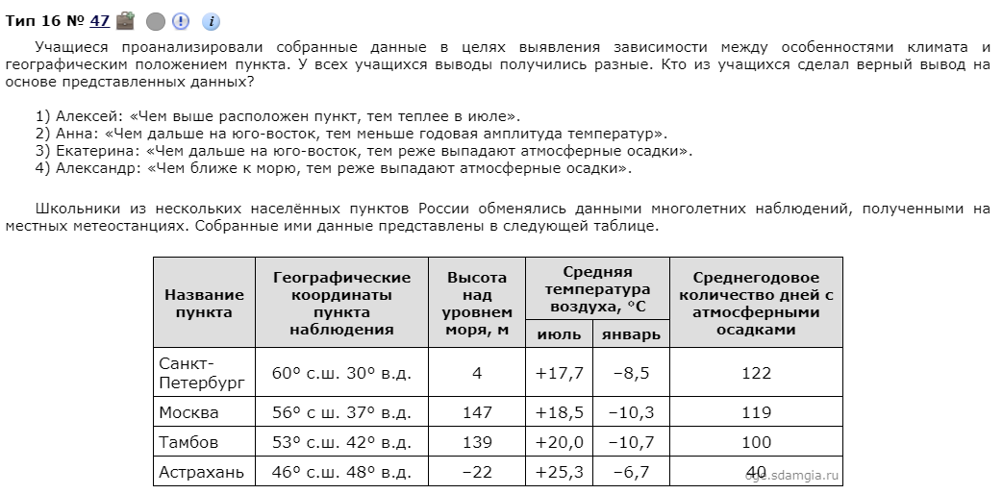

Slide 5
Учащиеся проанализировали собранные данные в целях выявления зависимости между особенностями климата и географическим положением пункта. У всех учащихся выводы получились разные. Кто из учащихся сделал верный вывод на основе представленных данных?
1) Алексей: «Чем выше расположен пункт, тем теплее в июле».
2) Анна: «Чем дальше на юго-восток, тем меньше годовая амплитуда температур».
3) Екатерина: «Чем дальше на юго-восток, тем реже выпадают атмосферные осадки».
4) Александр: «Чем ближе к морю, тем реже выпадают атмосферные осадки».

Slide 6
Название пункта | Географические координаты пункта наблюдения | Высота над уровнем моря, м | Средняя температура воздуха, °С |  | Среднего- довое количество дней с атмосферными осадками
 |  |  | июль | январь
Санкт-Петербург | 60° с.ш. 30° в.д. | 4 | +17,7 | –8,5 | 122
Москва | 56° с ш. 37° в.д. | 147 | +18,5 | –10,3 | 119
Тамбов | 53° с.ш. 42° в.д. | 139 | +20,0 | –10,7 | 100
Астрахань | 46° с.ш. 48° в.д. | –22 | +25,3 | –6,7 | 40

Slide 7
Задания 16 и 17
Метод «Планшетка»
Алгоритм
Рисуем 4 параллели и 4 меридиана –
«планшетку»
с помощью математической последовательности
распределяем широту и долготу из таблицы

Slide 8
60
широта
56
53
46

Slide 9
долгота
30
37
42
48

Slide 10
С
60
М
56
Т
53
А
46
30
37
42
48

Slide 11
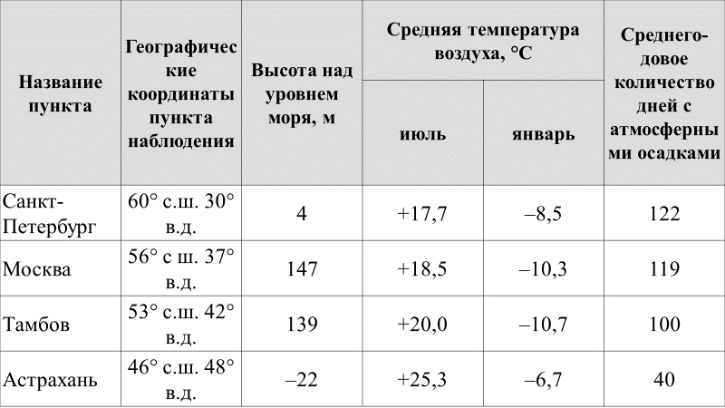
Проверяем выводы учащихся
1) Алексей: «Чем выше расположен пункт, тем теплее в июле».

Slide 12
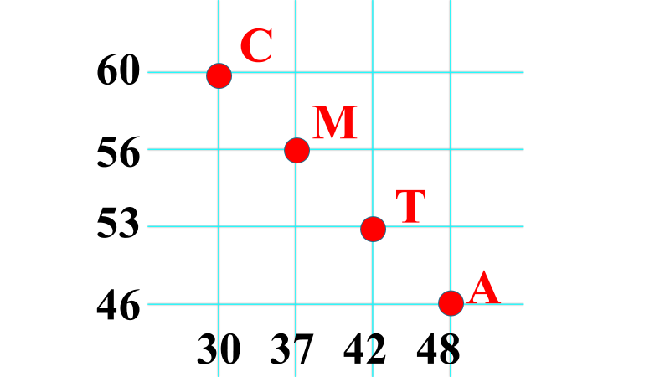
2) Анна: «Чем дальше на юго-восток, тем меньше годовая амплитуда температур».
с
Складываем температуры июля и января без минусов
ю

Slide 13
2) Анна: «Чем дальше на юго-восток, тем меньше годовая амплитуда температур».
С-П= 17,7+8,5=26,2
М=18,5+10,3=28,8
Т=20+10,7=30,7
А=25,3+6,7=32
Амплитуда растет, а не уменьшается. Вывод неверный.
Складываем температуры июля и января без минусов

Slide 14
3) Екатерина: «Чем дальше на юго-восток, тем реже выпадают атмосферные осадки».
Вывод верный

Slide 15
4) Александр: «Чем ближе к морю, тем реже выпадают атмосферные осадки».
Ответ: 3

Slide 16
Задание 17
В каком из перечисленных городов 21 марта Солнце раньше всего по московскому времени поднимется над горизонтом?
1) Санкт-Петербург
2) Москва
3) Тамбов
4) Астрахань
З
В
Солнце всегда восходит на востоке
Выбираем самый восточный город

Slide 17
Задание 17
В каком из перечисленных городов 21 марта Солнце раньше всего по московскому времени поднимется над горизонтом?
1) Санкт-Петербург
2) Москва
3) Тамбов
4) Астрахань
Выбираем самый восточный город
Ответ: 4

Slide 18
Задание 17
В каком из перечисленных городов 1 мая продолжительность светового дня будет наибольшей?
1) Воронеж
2) Рязань
3) Уфа
4) Вологда
Название пункта | Географические координаты | Продолжительность дня | Высота Солнца над горизонтом в полдень | Среднесуточная температура воздуха
Воронеж | 51° с.ш. 39° в.д. | 8 ч. 38 мин. | 18,7° | –8 °С
Уфа | 55° с.ш. 56° в.д. | 8 ч. 13 мин. | 15,8° | –6 °С
Вологда | 59° с.ш. 39° в.д. | 7 ч. 22 мин. | 11,1° | –18 °С
Рязань | 55° с.ш. 39° в.д. | 8 ч. 13 мин. | 15,8° | –16 °С

Slide 19
59
55
51
39
56

Slide 20
с
1 мая
Вол
59
Р
У
55
ю
В мае (весной-летом) продолжительность светового дня увеличивается к северу /северное полушарие/
В
51
39
56

Slide 21
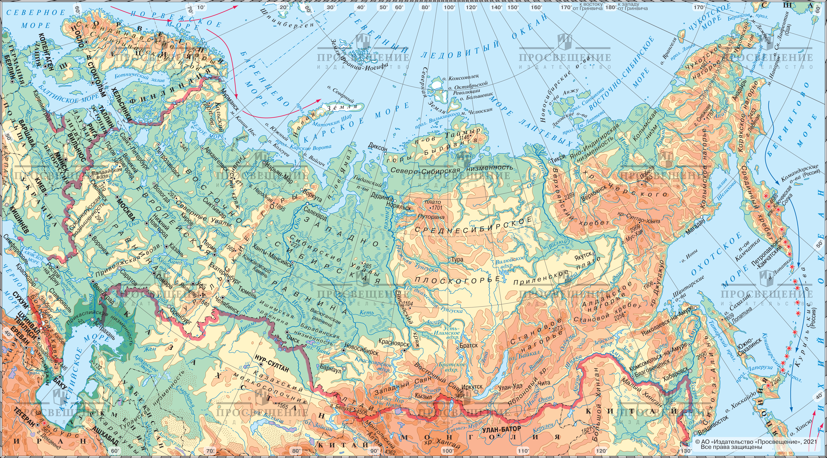
Физическая карта России
Поэтому, чем севернее город, тем больше продолжительность светового дня /северное полушарие/
В Южном полушарии все будет зеркально, наоборот.
На экваторе продолжительность дня и ночи равны.

Slide 22
Тезисы к заданию 17
Северное полушарие:
День короче ночи (ОСЕНЬ-ЗИМА) с 23.09 по 21.03 – ЧЕМ СЕВЕРНЕЕ, ТЕМ КОРОЧЕ ДЕНЬ
День длиннее ночи (ВЕСНА-ЛЕТО) с 21.03 по 23.09 – ЧЕМ СЕВЕРНЕЕ, ТЕМ ДЛИННЕЕ ДЕНЬ
(т.е. ситуация меняется зеркально)
В Южном полушарии все зеркально, наоборот

Slide 23
Задание 17
В каком из перечисленных городов 1 мая продолжительность светового дня будет наибольшей?
1) Воронеж
2) Рязань
3) Уфа
4) Вологда
Название пункта | Географические координаты | Продолжительность дня | Высота Солнца над горизонтом в полдень | Среднесуточная температура воздуха
Воронеж | 51° с.ш. 39° в.д. | 8 ч. 38 мин. | 18,7° | –8 °С
Уфа | 55° с.ш. 56° в.д. | 8 ч. 13 мин. | 15,8° | –6 °С
Вологда | 59° с.ш. 39° в.д. | 7 ч. 22 мин. | 11,1° | –18 °С
Рязань | 55° с.ш. 39° в.д. | 8 ч. 13 мин. | 15,8° | –16 °С
Ответ: 4

Slide 24
В каком из перечисленных городов 22 декабря Солнце позже всего по московскому времени поднимется над горизонтом?
1) Шалон
2) Мюнхен
3) Кошице
4) Черновцы
Пункт наблюдения | Географические координаты пункта наблюдения
Шалон | 48° с.ш. 4° в.д.
Мюнхен | 48° с.ш. 11° в.д.
Черновцы | 48° с.ш. 26° в.д.
Кошице | 48° с.ш. 21° в.д.
Внимательно читаем задание, рисуем планшетку

Slide 25
Чем восточнее город, тем
Солнце поднимается раньше.
Чем западнее город, тем
Солнце поднимается позже.
з
в
позже
раньше
Ш
М
К
Ч
48
4
11
21
26

Slide 26
В каком из перечисленных городов 22 декабря Солнце позже всего по московскому времени поднимется над горизонтом?
1) Шалон
2) Мюнхен
3) Кошице
4) Черновцы
Пункт наблюдения | Географические координаты пункта наблюдения
Шалон | 48° с.ш. 4° в.д.
Мюнхен | 48° с.ш. 11° в.д.
Черновцы | 48° с.ш. 26° в.д.
Кошице | 48° с.ш. 21° в.д.
Ответ: 1

Slide 27
География учит жизни.
Она максимально практико-ориентирована.
прогнозирование
моделирование
Пространственное мышление
Аналитические способности

Slide 28
Рефлексия/самоанализ
Уровень моих
знаний
Степень моей
готовности к экзамену

Slide 29
Спасибо за внимание!

